Slide 1
Actividades navideñas 1
Comenzar

Slide 2
Menú
¿Qué tanto puedo recordar?
Juego: Cuidado con el Grinch

Slide 3
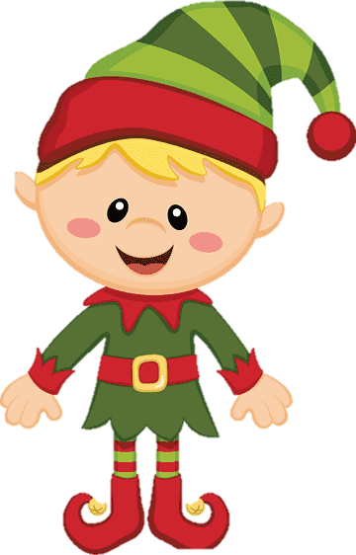
Observe detenidamente la siguiente diapositiva. Luego responda las preguntas.
Dispone de 20 segundos para memorizar la mayor cantidad de detalles.
Siguiente

Slide 4
Siguiente

Slide 5
¿De qué color era la bufanda?
¿Qué animal aparecía en la imagen?
¿Cuántas esferas había?
¿Cuántos regalos había?
¿habían velas apagadas?
¿De qué color eran las esferas?

Slide 6
Rojo con verde

Slide 7
Reno

Slide 8
6

Slide 9
3

Slide 10
No

Slide 11
Rojas
Siguiente

Slide 12
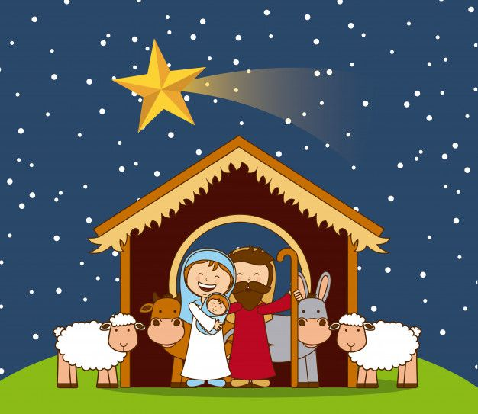
Siguiente

Slide 13
¿Qué representa la imagen?
2. ¿Qué tenía el hombre en las manos?
3. ¿Cuántos animales había?
4. ¿De qué color era el traje del hombre?
5. ¿Cuántas ovejas había?
6. ¿Quiénes son los personajes?

Slide 14
Nacimiento de Jesús

Slide 15
Bastón

Slide 16
4

Slide 17
Rojo

Slide 18
2

Slide 19
María- José y Jesús.
Siguiente

Slide 20
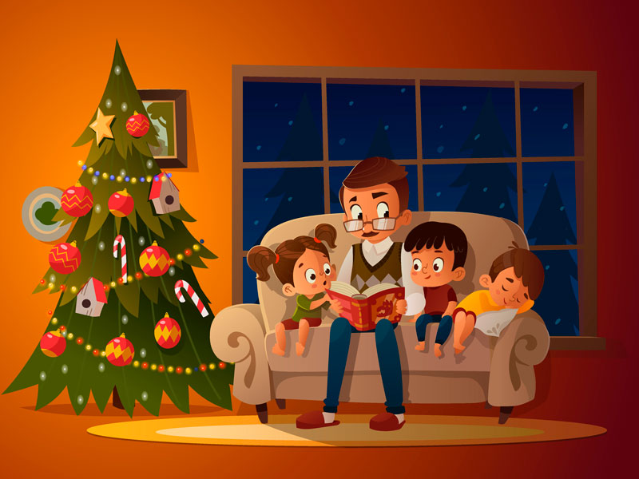
Siguiente

Slide 21
¿Qué celebración representa la imagen? ¿Por qué?
2. ¿Cuántos niños llevaban puesto zapatos?
3. ¿Cuántas niñas eran?
4. ¿De qué color son las pantunflas del abuelo?
5. ¿Qué objeto estaba puesto en la punta del árbol?
6. ¿Cuántos cuadros estaban puesto en la pared?

Slide 22
Navidad

Slide 23
Ninguno

Slide 24
1

Slide 25
Rojas

Slide 26
Ninguno

Slide 27
2

Slide 28
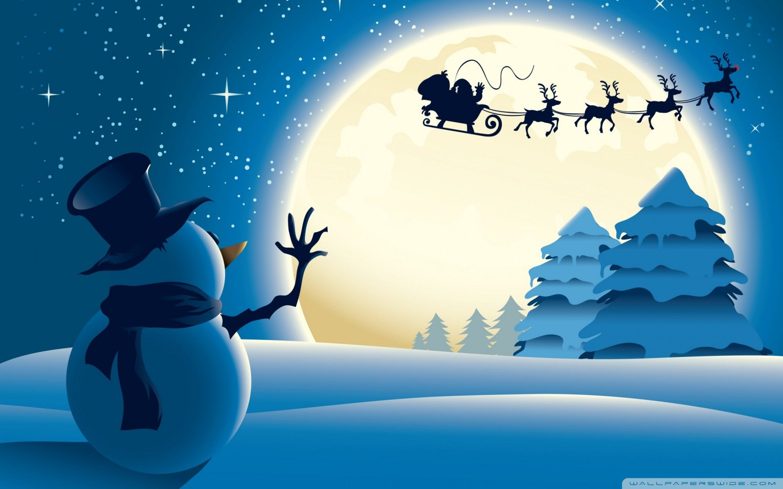
El estudiante deberá encontrar los 3 regalos antes de que les salga los 3 grinch.
Pierde: si es que le salen los 3 grinch.
Ganan: si encuentran los 3 regalos antes que salgan los 3 grinch.
Cuidado con el Grinch
Siguiente

Slide 29
1
2
1
2
3
3
El estudiante tendrá que elegir un número , el cual será volteada por el facilitador.
4
4
5
5
6
6
7
7
8
9
8
9
Siguiente

Slide 30
1
2
1
2
3
3
4
4
5
5
6
6
7
8
7
8
9
9
Siguiente

Slide 31
1
2
1
3
3
4
4
5
5
6
6
7
8
8
9
7
9
Siguiente

Slide 32
1
2
3
4
5
5
6
6
9
7
8
9
Siguiente

Slide 33
1
2
1
2
3
3
4
5
6
7
8
8
9
Siguiente

Slide 34
1
2
3
3
4
5
5
6
6
7
8
9
9
Siguiente

Slide 35
2
1
2
3
4
4
5
6
7
8
9
7
8
9
Siguiente

Slide 36
1
2
2
3
4
5
5
6
6
7
8
8
9
Siguiente

Slide 37
1
2
1
2
3
3
4
5
5
6
7
8
9
7
Siguiente

Slide 38
1
2
2
3
4
5
6
6
7
8
9
9

